Slide 1

Неформальна освіта у ХНУРЕ досвід та перспективи

Slide 2
Неформальна освіта
(non-formal education) — освіта, яка є доповненням та / або альтернативою формальної освіти в навчанні протягом усього життя
Види неформальної освіти:
Професійні курси/тренінги
Громадська освіта
Онлайн-освіта
Професійні стажування

Slide 3


проєкти неформальної освіти:
ВСЕУКРАЇНСЬКА ШКОЛА ОНЛАЙН
ДІЯ. ЦИФРОВА ОСВІТА

Slide 4
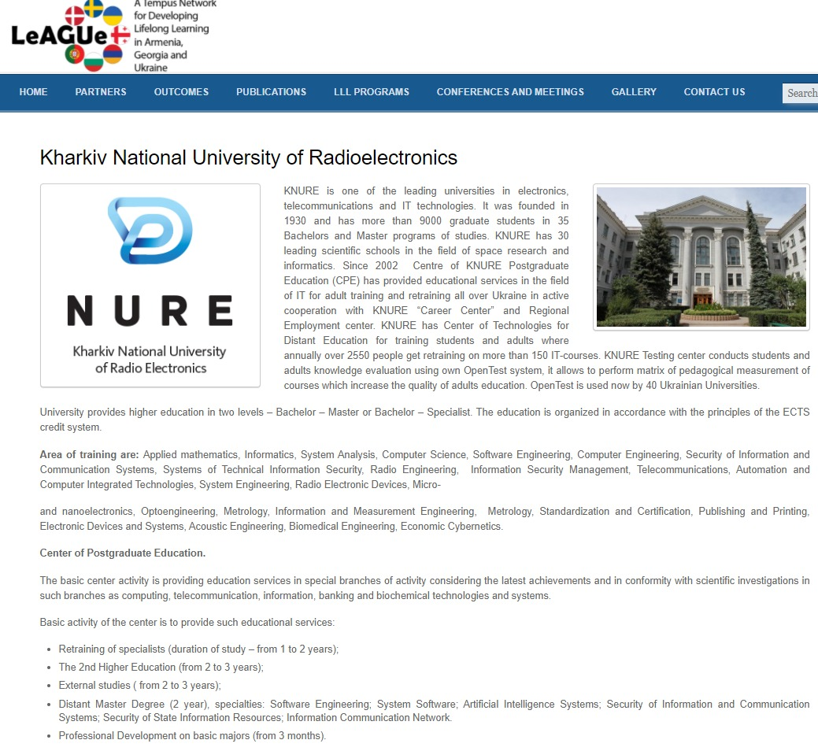

Мережа для розвитку безперервного навчання у Вірменії, Грузії та України (LeAGUe)
TEMPUS-Проєкт http://tempusleague.eu/ у результаті якого створено Центр післядипломної освіти
ХНУРЕ

Slide 5
Центр післядипломної освіти
https://nure.ua/branch/tsentr-pislyadiplomnoyi-osviti
Основна діяльність центру полягає у наданні таких освітніх послуг:
– освіта за іншою спеціальністю (2 роки) – ступінь бакалавра за спеціальностями:
Інженерія програмного забезпечення (Програмна інженерія);
Комп’ютерні науки та інформаційні технології (Системи штучного інтелекту);
Кібербезпека;
– заочна магістратура (1,5 або 2 роки), за спеціальностями:
Інженерія програмного забезпечення;
Комп’ютерні науки та інформаційні технології;
Кібербезпека;
Видавництво та поліграфія;
Телекомунікації та радіотехніка.
Середньорічний контингент слухачів центру складає
450-550 осіб

Slide 6
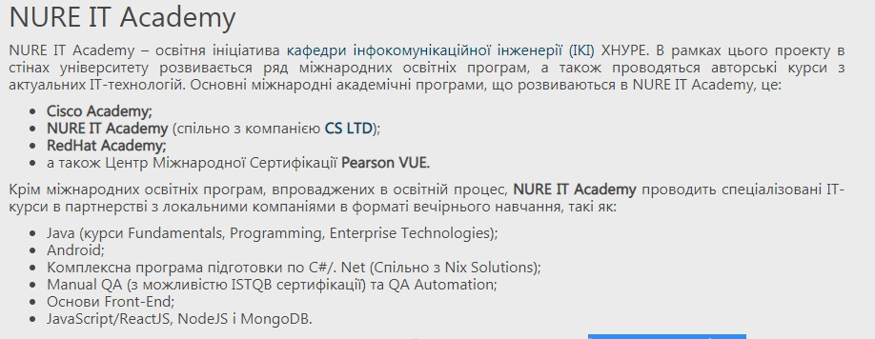
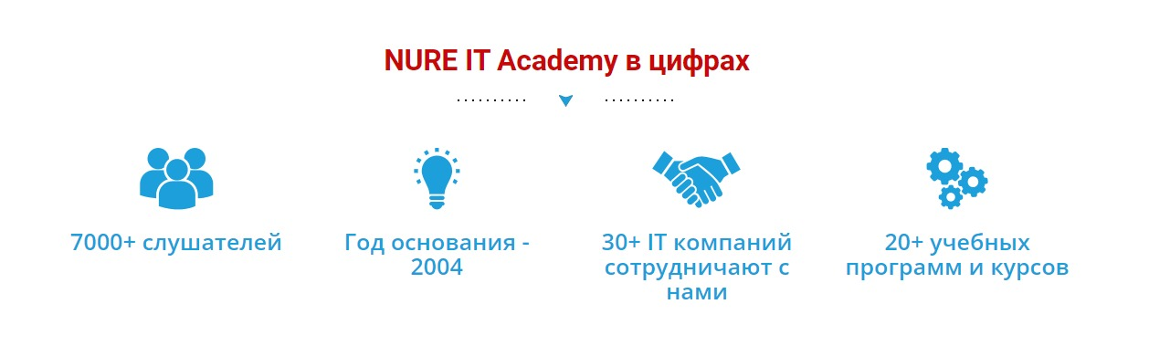
NURE IT ACADEMY http://nure-it.academy/

Slide 7
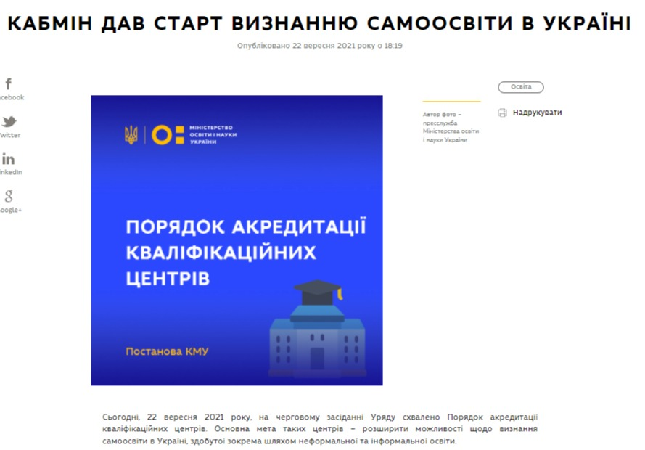
В Україні можна буде визнати самоосвіту
Міністерство юстиції України зареєструвало наказ Міністерства освіти і науки України про Типове положення про кваліфікаційний центр.
Як передбачено Законом України «Про освіту», такі центри повинні бути акредитовані Національним агентством кваліфікацій (НАК). Їх створюватимуть роботодавці, заклади освіти, професійні асоціації, інші зацікавлені суб’єкти. Вони будуть здійснювати оцінювання результатів навчання осіб (зокрема, здобутих шляхом неформального навчання), присвоєння та/або підтвердження професійних кваліфікацій, а також здійснювати визнання відповідних професійних кваліфікацій, здобутих у інших країнах.

Slide 8
Центр неформальної освіти
За ініціативи Наглядової ради ХНУРЕ
Розроблено дизайн-проєкт Центру неформальної освіти
  На базі наукової бібліотеки ХНУРЕ
  Відкриття у 2022 році
  Дасть можливість набуття неформальної та інформальної освіти як студентам так і викладачам

Slide 9
ДЯКУЮ ЗА Увагу!

